Slide 1
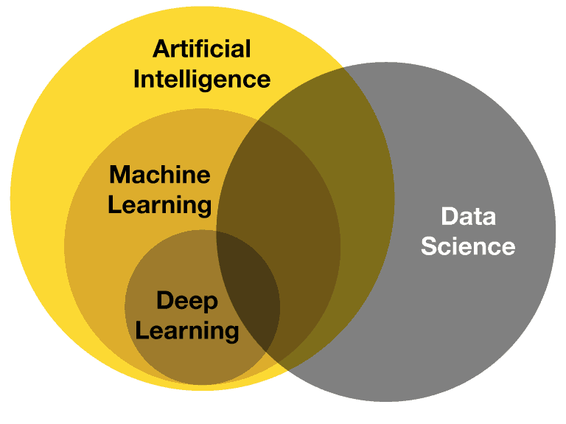
AI / ML / DL 관계
AI ⊃ Machine Learning ⊃ Deep Learning
Data Science: 데이터 분석 + 통계 + ML 포함

Slide 2
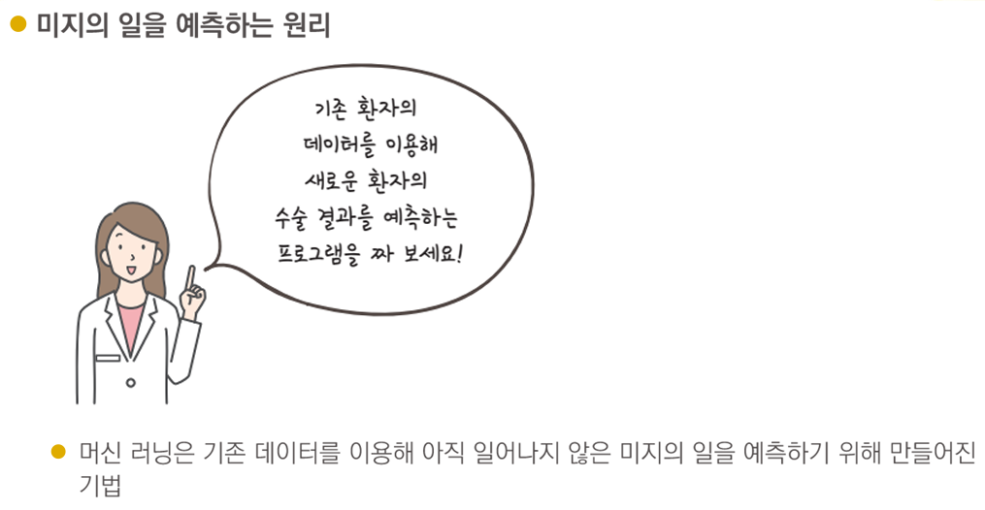
미지의 일을 예측하는 원리

Slide 3
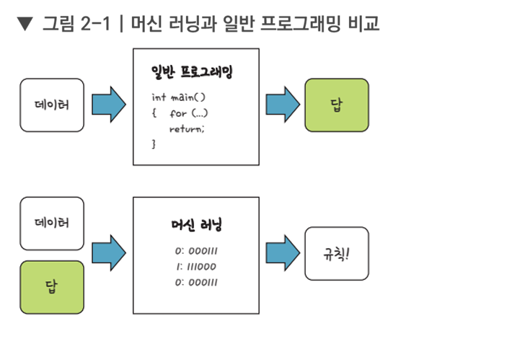
미지의 일을 예측하는 원리

Slide 4
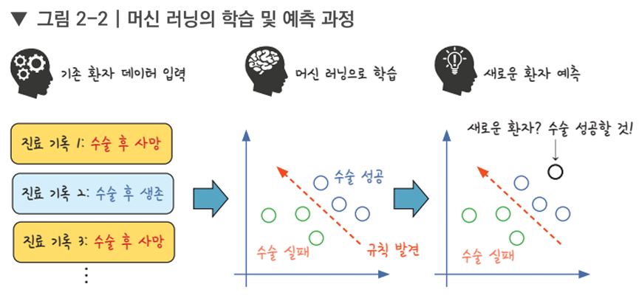
미지의 일을 예측하는 원리

Slide 5
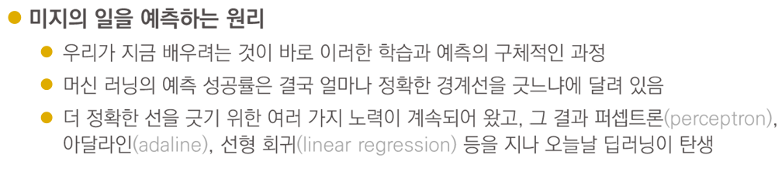
미지의 일을 예측하는 원리

Slide 6
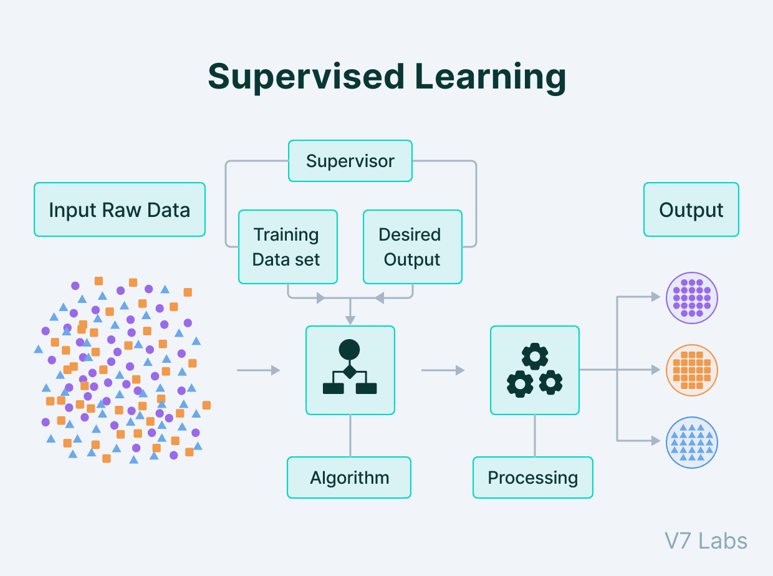
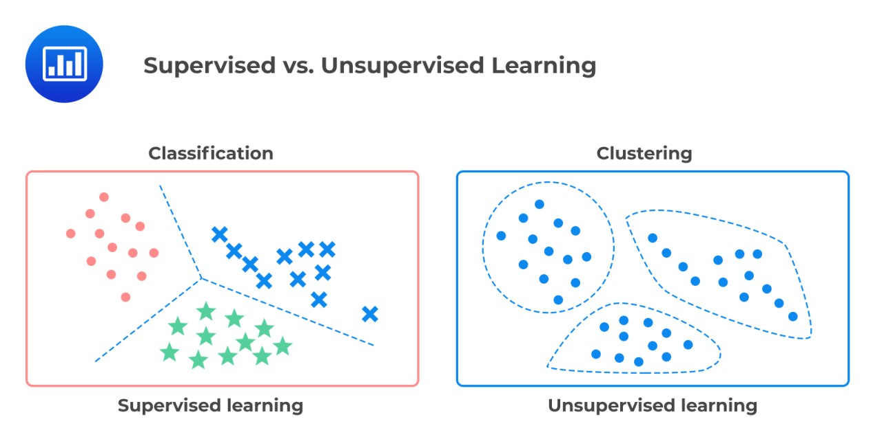
지도 vs 비지도
지도학습: 정답 있음
비지도학습: 정답 없음

Slide 7
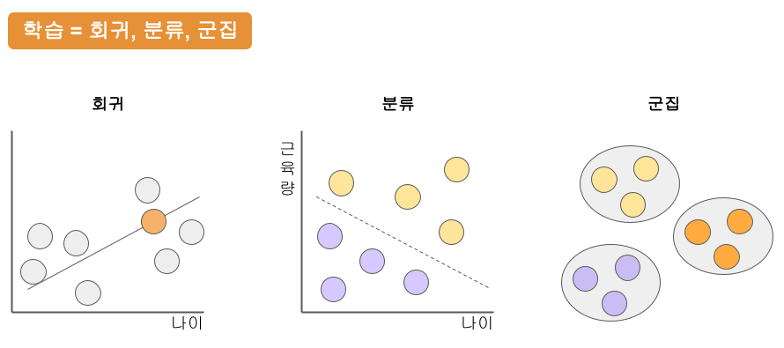
회귀 vs 분류 vs 군집
y ∈ ℝ (실수 값)
y ∈ {0,1} 또는 여러 클래스

Slide 8
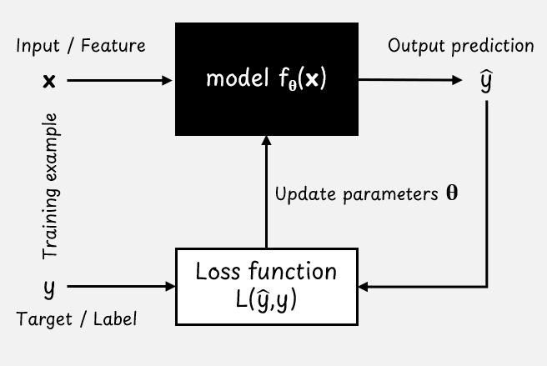
머신러닝
y^=f(X;θ)
입력 X와 정답 y가 주어지고
우리는 함수 f를 학습해서
예측값을 만드는 구조
θ = 모델 파라미터

Slide 9
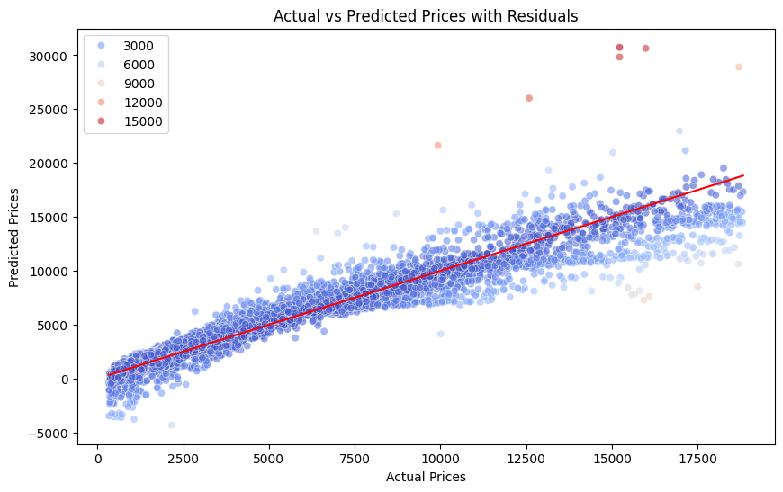

손실함수
예측값 vs 실제값 차이 = 오차

Slide 10
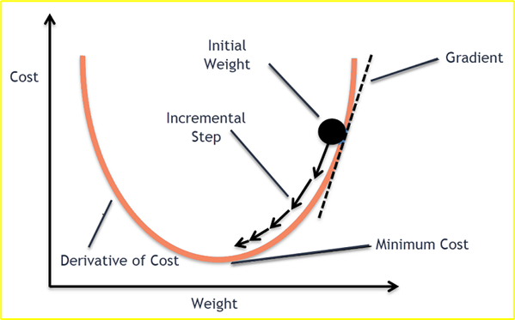
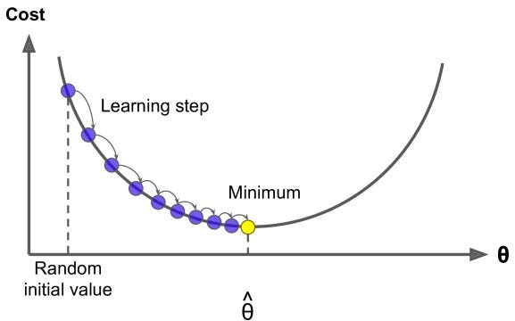

학습과정
경사하강법 (예측값 vs 실제값 차이 = 오차)

Slide 11
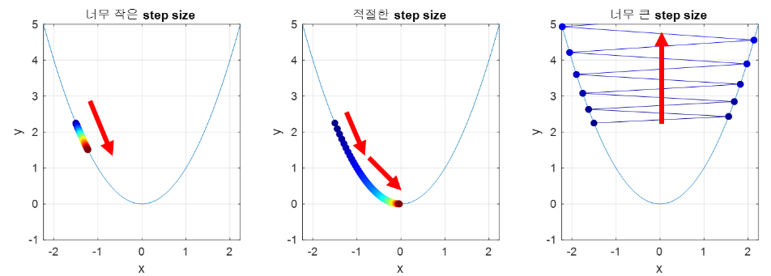
학습과정
과적합 vs 과소적합

Slide 12




평가지표
회귀평가
MAE (Mean Absolute Error)
:MAE는 실제값과 예측값의 차이를 절대값으로 계산한 평균
2) MSE (Mean Squared Error)
: 오차를 제곱해서 평균을 낸 값
3) RMSE (Root Mean Squared Error)
: MSE에 루트를 씌워서 원래 단위로 복원 ← 큰 오차 강조
4) R² (결정계수)
: 모델이 데이터를 얼마나 잘 설명하는지를 나타냄
→ 1에 가까울수록 좋음

Slide 13
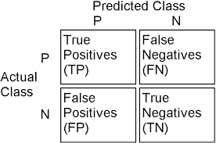




평가지표
분류평가 (Confusion Matrix)
1) Accuracy (정확도)
: 전체 중 맞춘 비율
2) Precision(정밀도)
: 모델이 True라고 분류한 것 중 실제 True의 비율
3) Recall(재현율)
: 실제 True인 것 중 모델이 True라고 예측한 것의 비율
4) F1 score (재현율)
: 정밀도와 재현율의 조화 척도

Slide 14
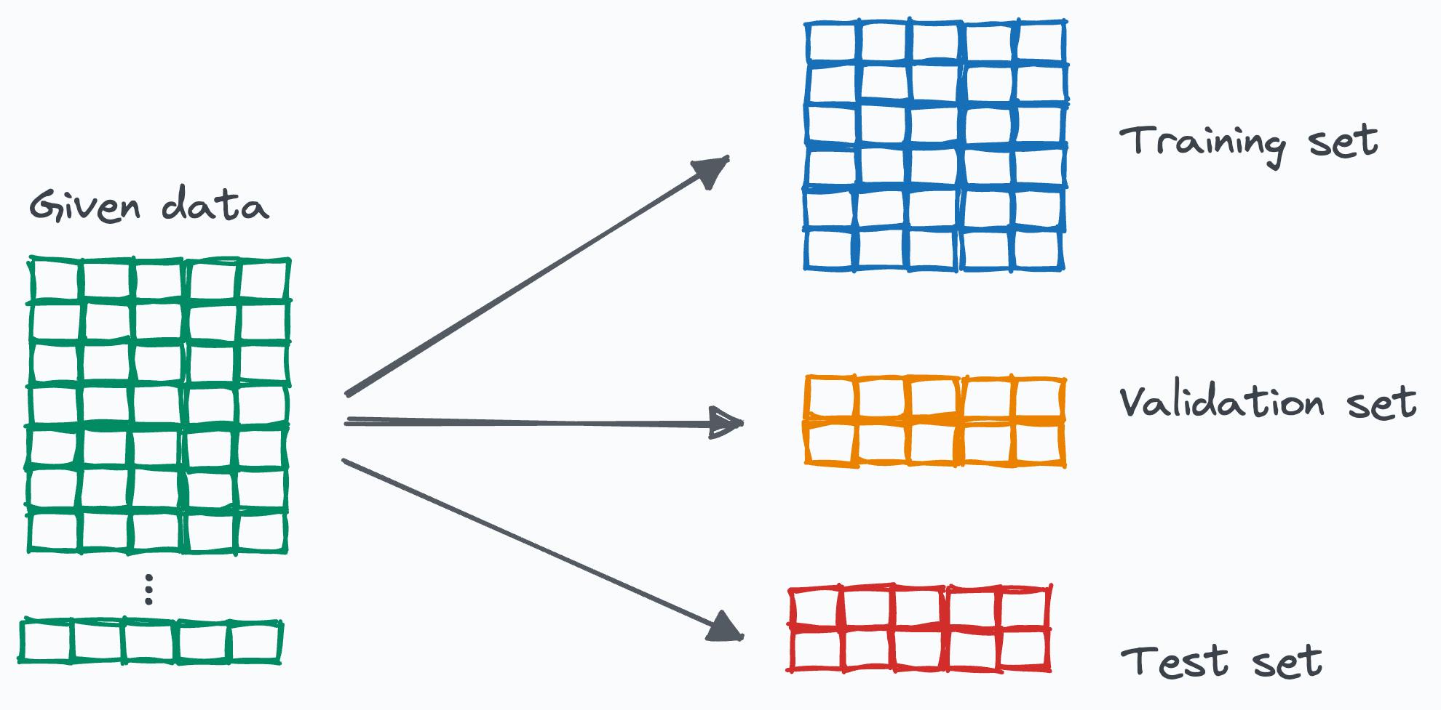
학습 데이터 분할
(80%)
(10%)
(10%)

